Slide 1


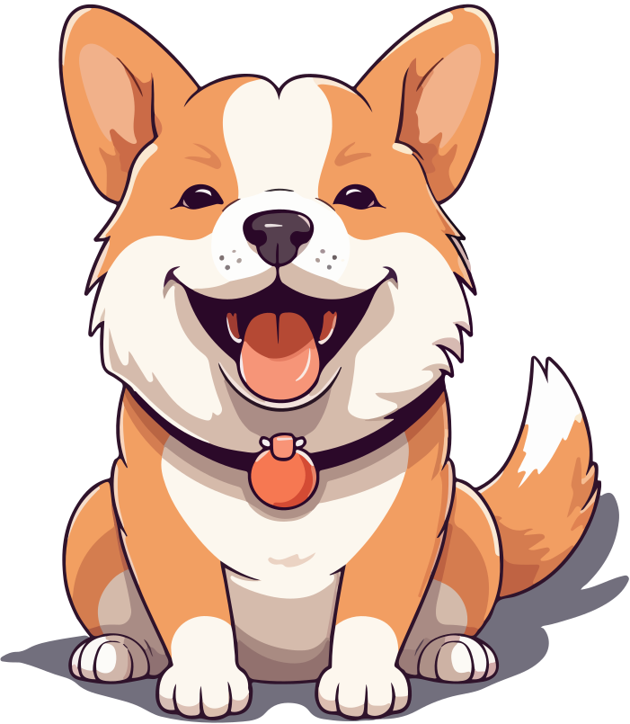
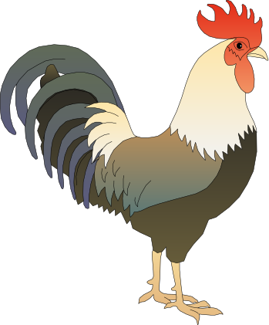
ỦY BAN NHÂN DÂN QUẬN LONG BIÊN
TRƯỜNG MẦM NON NGỌC THỤY
Khám phá
CON VẬT NUÔI TRONG GIA ĐÌNH

Slide 2


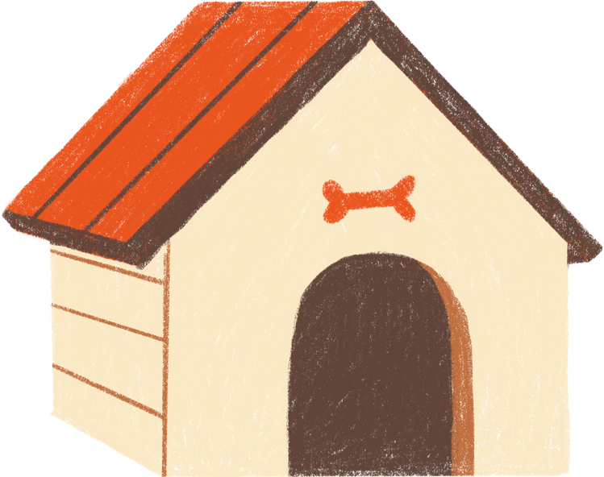
Cô và trẻ hát bài hát “ Gà trống, mèo con và cún con”

Slide 3
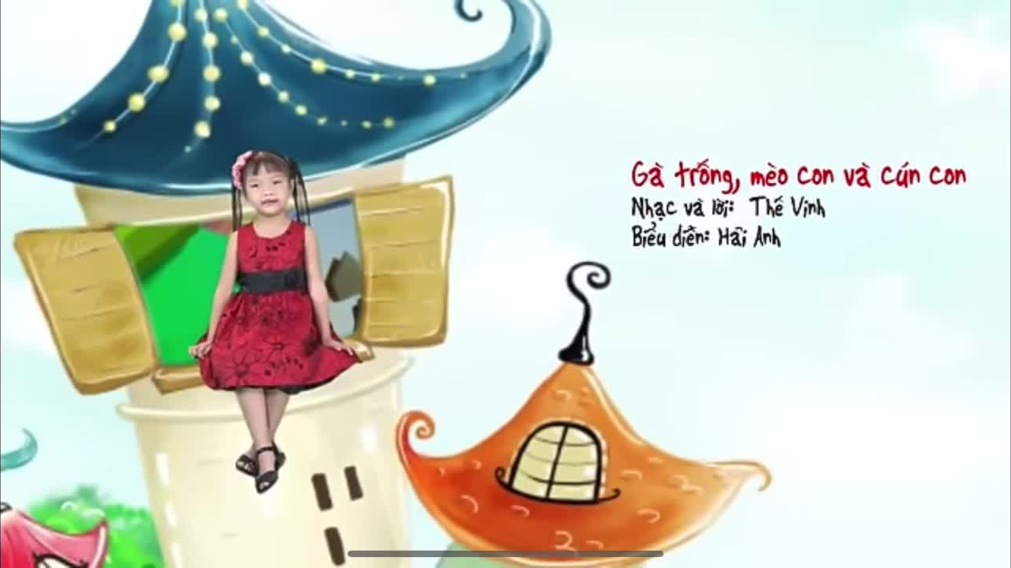

Slide 4


Trong bài hát có nhắc tới những con vật nào?

Slide 5


Tìm hiểu về một số con vật nuôi trong gia đình

Slide 6
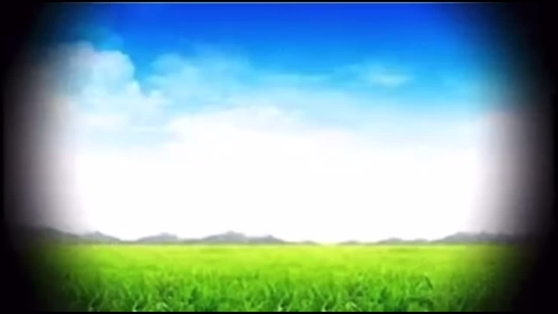

Slide 7
Chúc các con có buổi học vui vẻ

